Slide 1


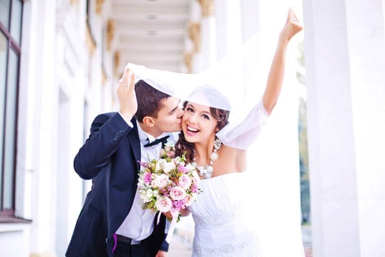

Bienvenue !
...Finissons-en avec les déceptions et les pertes de temps!
Planifiez directement vos évènements de manière simple, rapide et moderne avec nos partenaires expérimentés de l’évènementiel!
https://www.eventmdg.com/
Votre partenaire idéale de l’ évènementiel!
Accueil
Nos Partenaires
Votre planning
Vos favoris
Vos réservations
Adresse mail
Mot de passe
Connexion
ou
S’inscrire gratuitement

Slide 2

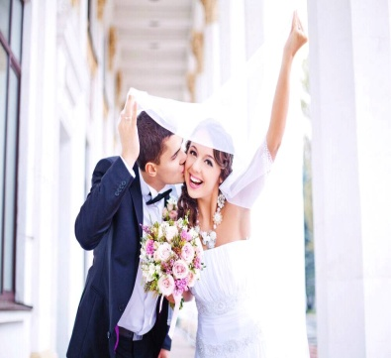




Votre partenaire idéale de l’ évènementiel!
Accueil
Nos Partenaires
Votre planning
Vos favoris
Vos réservations
Mariage/fiançailles
Anniversaire
Sélectionnez votre événement
Baptême
Fêtes en famille
Team building/société
Populaire du moment
Jeu spécial Event Mdg
Mariage/fiançailles
Anniversaire
Baptême
Fêtes en famille
Team building/société
Populaires du moment

Slide 3
Votre partenaire idéale de l’ évènementiel!
Accueil
Nos Partenaires
Votre planning
Vos favoris
Vos réservations
Mariage/fiançailles
Anniversaire
Dans quel territoire se déroulera votre évènement?
Baptême
Afrique du Sud
Fêtes en famille
Team building/société
Madagascar
Populaire du moment
Maurice
Jeu spécial Event Mdg
La réunion
....

Slide 4
Votre partenaire idéale de l’ évènementiel!
Accueil
Nos Partenaires
Votre planning
Vos favoris
Vos réservations
Mariage/fiançailles
Anniversaire
Aux environs de...
Baptême
Antsiranana
Fêtes en famille
Team building/société
Majunga
Populaire du moment
Fianarantsoa
Jeu spécial Event Mdg
Antananarivo
Tuléar
Tamatave

Slide 5
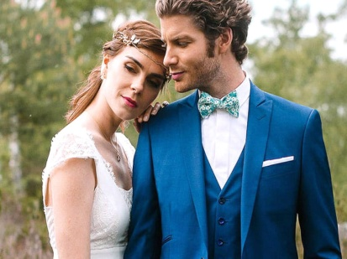
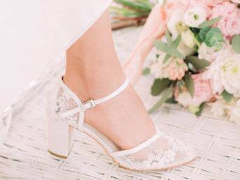
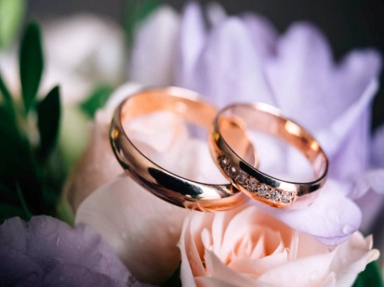
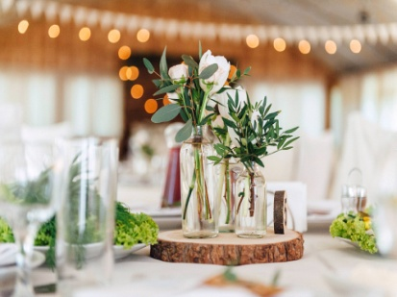
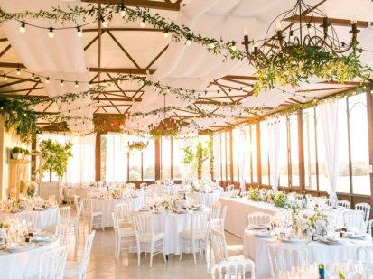
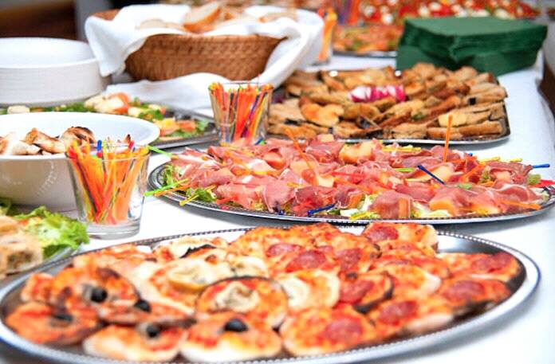
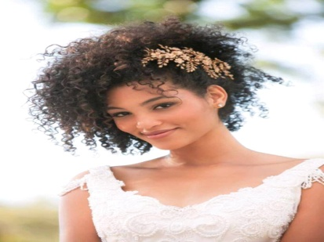
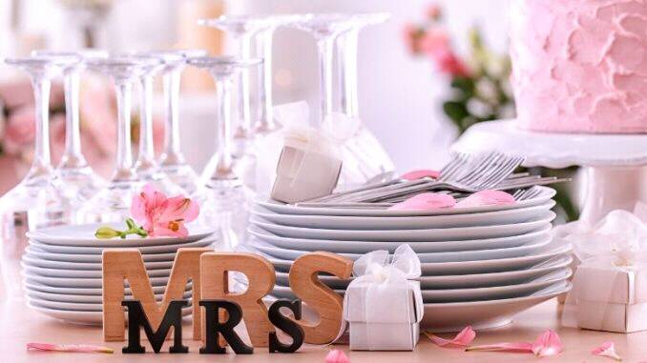
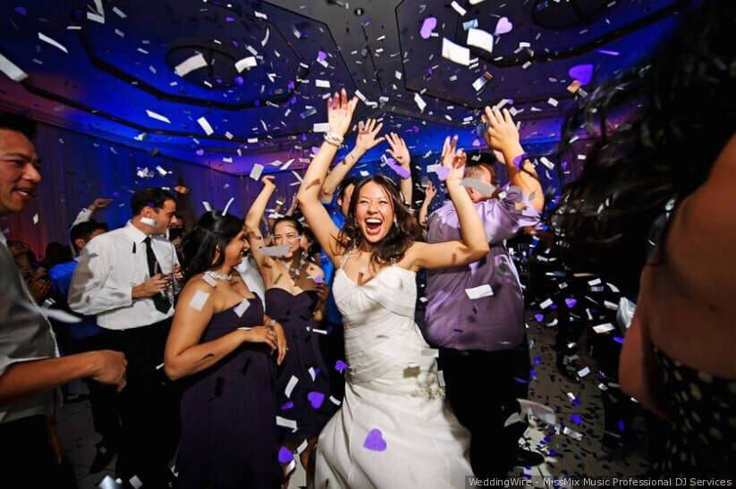
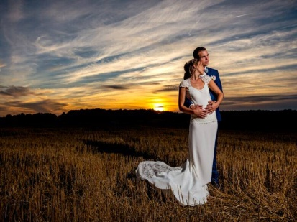
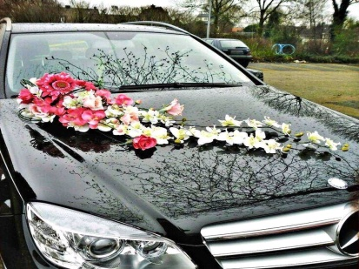
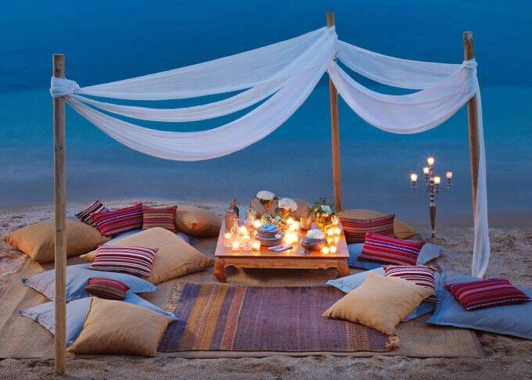
Votre partenaire idéale de l’ évènementiel!
Accueil
Nos Partenaires
Votre planning
Vos favoris
Vos réservations
Mariage/fiançailles
Mariage/fiançailles
Anniversaire
Barre de recherche
Baptême
Fêtes en famille
Team building/société
Populaire du moment
Vestimentaire
Chaussures
Bijoux et accessoires
FAIRE PART
Jeu spécial Event Mdg
Salles de mariage et décorations
Traiteurs
Coiffures, maquillages, ongleries
Location d’outils
Offre Lune de miel
Animations/orchestre
Photographes/vidéastes
Cortèges
SPECIAL

Slide 6
Votre partenaire idéale de l’ évènementiel!
Accueil
Nos Partenaires
Votre planning
Vos favoris
Vos réservations
Mariage/fiançailles
Mariage/fiançailles
Anniversaire
vestimentaires
Baptême
Fêtes en famille
Homme
Team building/société
Femme
Populaire du moment
Spécial enfant
Jeu spécial Event Mdg

Slide 7
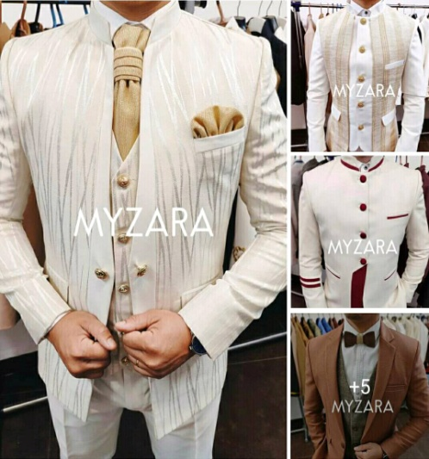
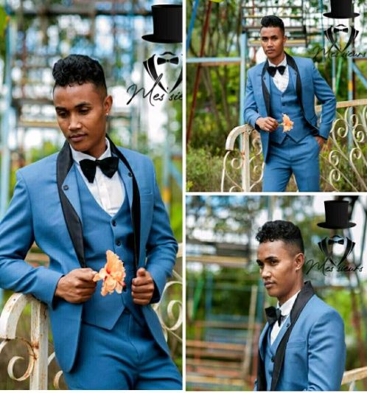
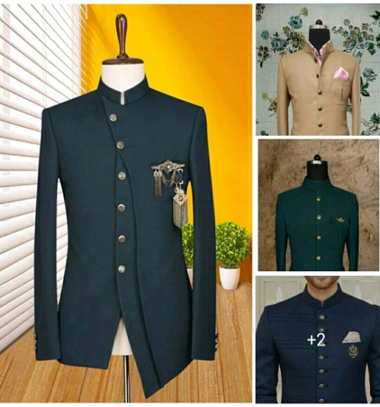
Votre partenaire idéale de l’ évènementiel!
Accueil
Nos Partenaires
Votre planning
Vos favoris
Vos réservations
Mariage/fiançailles
Mariage/fiançailles
Anniversaire
vestimentaires
Baptême
Fêtes en famille
Homme
Team building/société
Populaire du moment
Nouveau modèle COSTARD
MYZARA-Analamahitsy
Smoking orné d’un col boutonné
Mes’sieurs-Ambohijatovo
Costume homme
Blazer Madagascar-Antanimena
Jeu spécial Event Mdg
C
Tous les offres
Voir plus
Voir plus
Voir plus

Slide 8
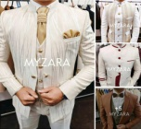
Votre partenaire idéale de l’ évènementiel!
Accueil
Nos Partenaires
Votre planning
Vos favoris
Vos réservations
Mariage/fiançailles
Mariage/fiançailles
Anniversaire
vestimentaires
Baptême
Fêtes en famille
Homme
Team building/société
C
Description
Populaire du moment
Jeu spécial Event Mdg
Tarif
Réserver
Contact
Adresse
C
C
C
C
C
2 avis
favoris

Slide 9
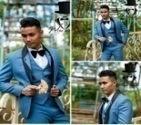
Votre partenaire idéale de l’ évènementiel!
Accueil
Nos Partenaires
Votre planning
Vos favoris
Vos réservations
Mariage/fiançailles
Mariage/fiançailles
Anniversaire
vestimentaires
Baptême
Fêtes en famille
Homme
Team building/société
Description
Populaire du moment
Jeu spécial Event Mdg
Tarif
Réserver
Contact et
Adresse
V
V
V
V
V
2 avis
favoris

Slide 10
Votre partenaire idéale de l’ évènementiel!
Accueil
Nos Partenaires
Votre planning
Vos favoris
Vos réservations
Mariage/fiançailles
Description du produit/service
Anniversaire
Baptême
Votre nom/prénom
Fêtes en famille
(Mr/Mme)
Team building/société
Type d’ évènement
(Mariage, anniversaire, Réunion en famille, ...)
Populaire du moment
Nombre de commandes
Jeu spécial Event Mdg
(Si articles)
Nombre d’invités
(Si salles/espaces)
Réserver pour ce (Date/heure/lieu)
Date/heure/lieu
Votre contact (pour les rendez-vous, essayages, visites, etc.)
Mail
Téléphone
Facebook
Instagram
Whatssap
Confirmer

Slide 11
Votre partenaire idéale de l’ évènementiel!
Accueil
Nos Partenaires
Votre planning
Vos favoris
Vos réservations
Mariage/fiançailles
Anniversaire
Baptême
Nous avons bien reçu votre réservation!
Par la suite, vous serez bientôt contactés par notre équipe.
Restez-connectés pour recevoir des informations supplémentaires !
Merci de votre confiance!
Fêtes en famille
Team building/société
Populaire du moment
Jeu spécial Event Mdg
Date de réservation
Lieu de réservation
Contact (pour les rendez-vous, essayage, visites, etc.)
Téléphone
Mail
Facebook(facultatif)
ok
Instagram(facultatif)
Whatsapp(facultatif)

Slide 12
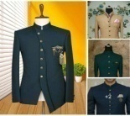
Votre partenaire idéale de l’ évènementiel!
Accueil
Nos Partenaires
Votre planning
Vos favoris
Vos réservations
Mariage/fiançailles
Mariage/fiançailles
Anniversaire
vestimentaires
Baptême
Fêtes en famille
Homme
Team building/société
Description
Populaire du moment
Jeu spécial Event Mdg
Tarif
Réserver
Contact
Adresse
2 avis
favoris

Slide 13
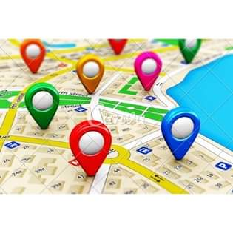
Votre partenaire idéale de l’ évènementiel!
Accueil
Nos Partenaires
Votre planning
Vos favoris
Vos réservations
Mariage/fiançailles
Anniversaire
Logo du partenaire
Baptême
Fêtes en famille
Contact
Téléphone
Mail
Réseaux sociaux
Team building/société
Populaire du moment
Adresse
Jeu spécial Event Mdg
Localisation
ok

Slide 14
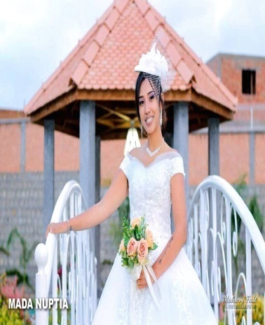
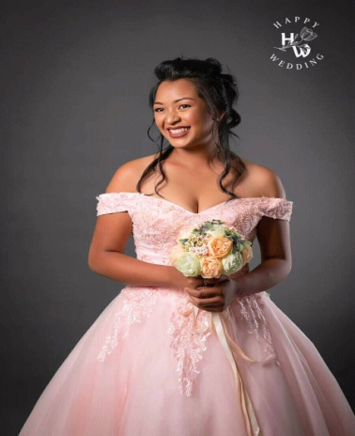
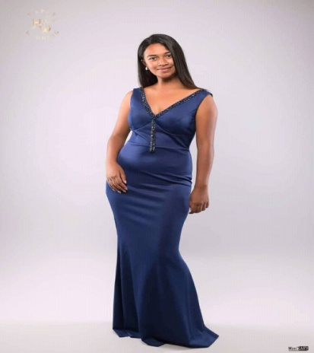
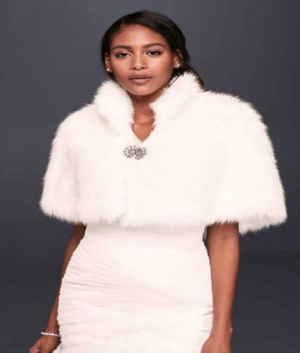
Votre partenaire idéale de l’ évènementiel!
Accueil
Accueil
Nos Partenaires
Votre planning
Vos favoris
Vos réservations
Mariage/fiançailles
Mariage/fiançailles
Anniversaire
vestimentaires
Baptême
Fêtes en famille
Femme
Team building/société
Populaire du moment
Robe mariéMADANUPTIAL
URBANIA Galerie Analakely
New collection-
Happy wedding
Analakely
Robe fiançailles-MADANUPTIAL
Galerie URBANIA Analakely
Produit/marque
Lieu
Jeu spécial Event Mdg
Voir plus
Plus de détails
Plus de détails
Plus de détails
Voir plus

Slide 15


Votre partenaire idéale de l’ évènementiel!
Accueil
Nos Partenaires
Votre planning
Vos favoris
Vos réservations
Mariage/fiançailles
Mariage/fiançailles
Anniversaire
vestimentaires
Baptême
Fêtes en famille
Femme
Team building/société
Description
Populaire du moment
Jeu spécial Event Mdg
Tarif
Réserver
Contact
Adresse
C
2 avis
favoris

Slide 16


Votre partenaire idéale de l’ évènementiel!
Accueil
Nos Partenaires
Votre planning
Vos favoris
Vos réservations
Mariage/fiançailles
Mariage/fiançailles
Anniversaire
vestimentaires
Baptême
Fêtes en famille
Femme
Team building/société
Description
Populaire du moment
Jeu spécial Event Mdg
Tarif
Réserver
Contact
Adresse
2 avis
favoris

Slide 17


Votre partenaire idéale de l’ évènementiel!
Accueil
Nos Partenaires
Votre planning
Vos favoris
Vos réservations
Mariage/fiançailles
Mariage/fiançailles
Anniversaire
vestimentaires
Baptême
Fêtes en famille
Femme
Team building/société
Description
Populaire du moment
Jeu spécial Event Mdg
Tarif
Réserver
Contact
Adresse
2 avis
favoris

Slide 18


Votre partenaire idéale de l’ évènementiel!
Accueil
Nos Partenaires
Votre planning
Vos favoris
Vos réservations
Mariage/fiançailles
Mariage/fiançailles
Anniversaire
vestimentaires
Baptême
Fêtes en famille
Femme
Team building/société
Description
Populaire du moment
Jeu spécial Event Mdg
Tarif
Réserver
Contact
Adresse
2 avis
favoris

Slide 19
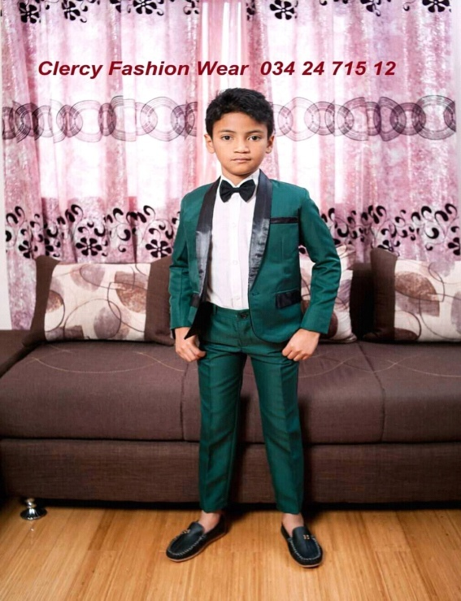
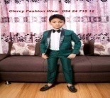
Votre partenaire idéale de l’ évènementiel!
Accueil
Nos Partenaires
Votre planning
Vos favoris
Vos réservations
Mariage/fiançailles
Mariage/fiançailles
Anniversaire
vestimentaires
Baptême
Fêtes en famille
Enfant
Team building/société
Description
Populaire du moment
Jeu spécial Event Mdg
Tarif
Réserver
Contact
Adresse
2 avis
favoris

Slide 20
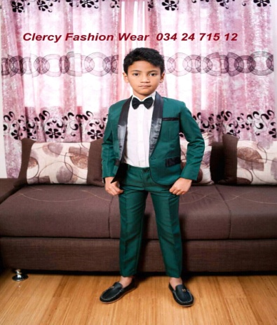
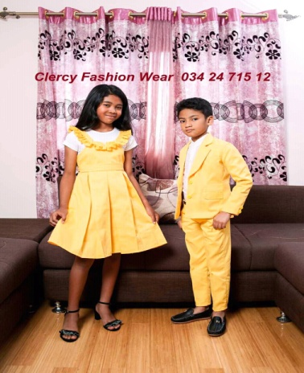
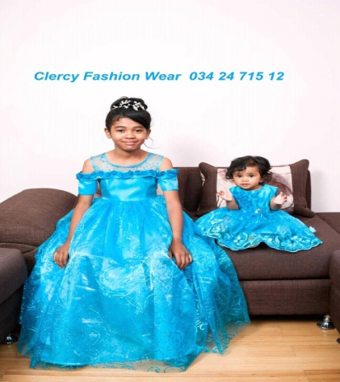
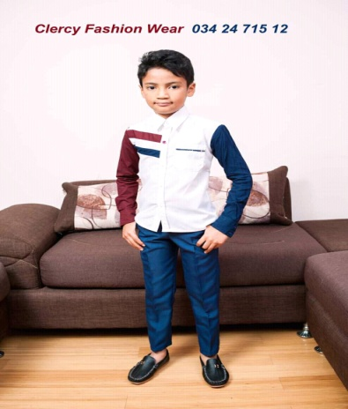
Votre partenaire idéale de l’ évènementiel!
Accueil
Nos Partenaires
Votre planning
Vos favoris
Vos réservations
Mariage/fiançailles
Mariage/fiançailles
Anniversaire
vestimentaires
Baptême
Fêtes en famille
Enfant
Team building/société
Populaire du moment
Costard enfant-Clercy Fashion wear
Ambatolampyy
Pack enfant-Clercy Fashion wear
Ambatolampyy
Pack enfant-Clercy Fashion wear
Ambatolampyy
Produit/marque
Lieu
Jeu spécial Event Mdg
Voir plus
Plus de détails
Plus de détails
Plus de détails
Voir plus

Slide 21
Votre partenaire idéale de l’ évènementiel!
Accueil
Nos Partenaires
Votre planning
Vos favoris
Vos réservations
Marque/produit
Mariage/fiançailles
Logo
Anniversaire
Baptême
Vidéos/Photos illustratifs
Fêtes en famille
Team building/société
Description
Populaire du moment
Jeu spécial Event Mdg
Tarif
Réserver
Contact
Adresse
2 avis
Ajouter au favoris

Slide 22
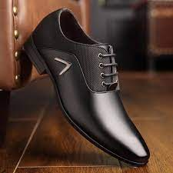
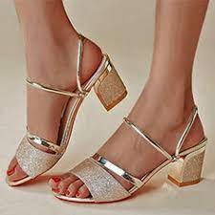
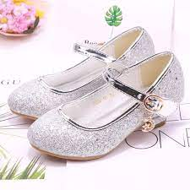
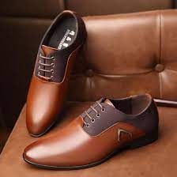
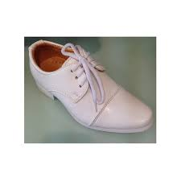
Votre partenaire idéale de l’ évènementiel!
Accueil
Nos Partenaires
Votre planning
Vos favoris
Vos réservations
Mariage/fiançailles
Mariage/fiançailles
Anniversaire
Chaussures
Baptême
Fêtes en famille
Homme
Femme
Enfant
Team building/société
Produit/marque/lieu
Produit/marque/lieu
Produit/marque/lieu
Populaire du moment
Jeu spécial Event Mdg
Plus de détails
Plus de détails
Plus de détails
Produit/marque/lieu
Plus de détails
Plus de détails
Plus de détails
VOIR PLUS
VOIR PLUS
VOIR PLUS

Slide 23
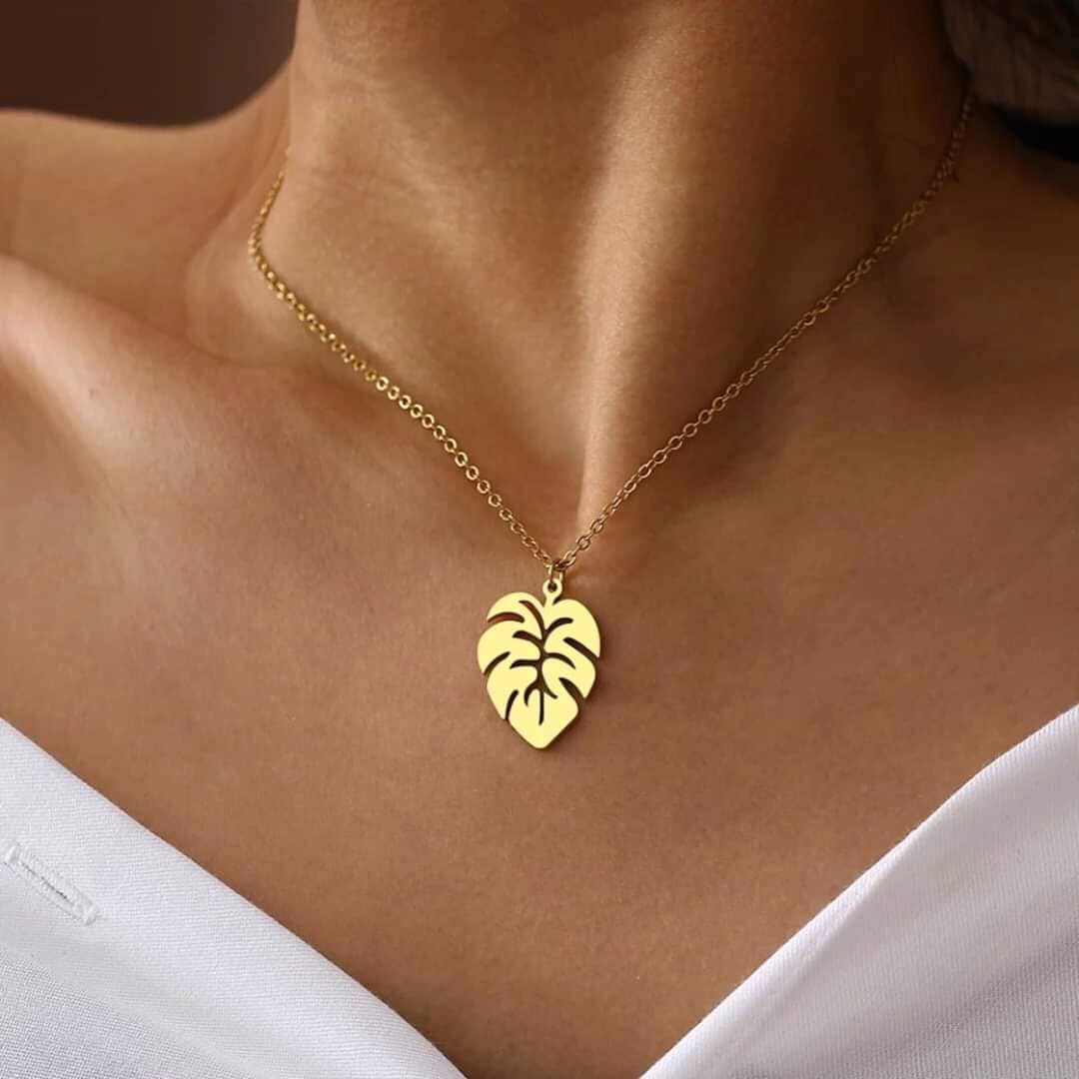
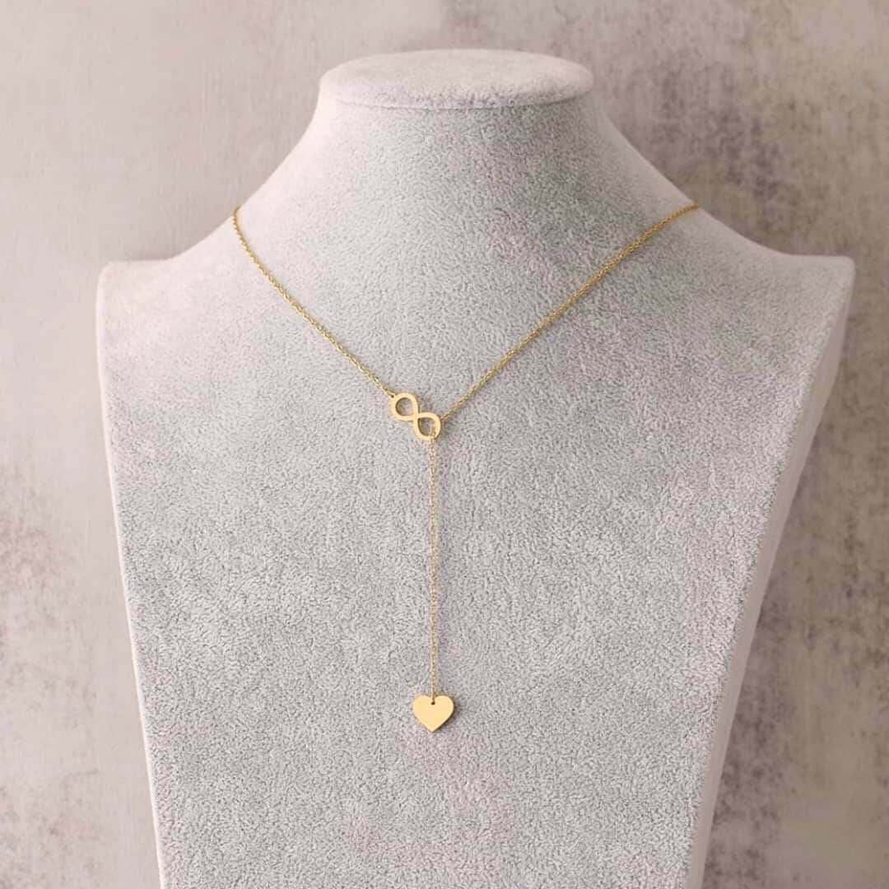
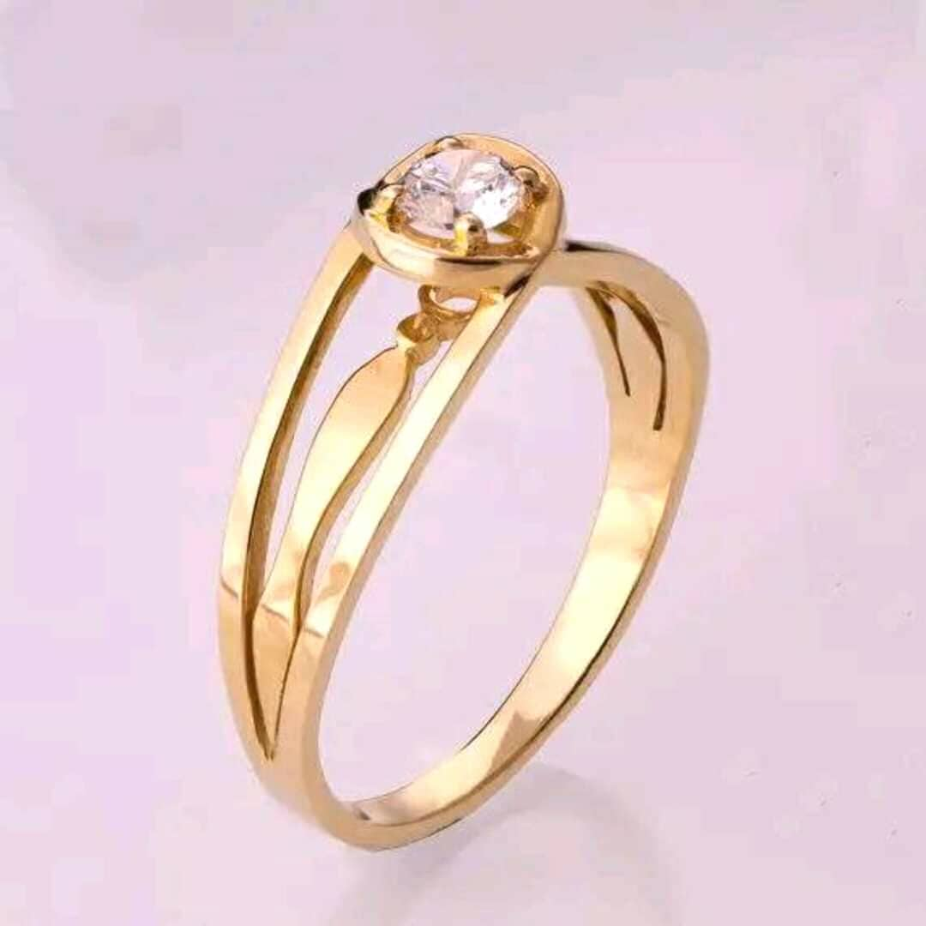
Votre partenaire idéale de l’ évènementiel!
Accueil
Nos Partenaires
Votre planning
Vos favoris
Vos réservations
Mariage/fiançailles
Mariage/fiançailles
Anniversaire
Bijoux et accessoires
Baptême
Fêtes en famille
Team building/société
Paraizo Storo bijoux-Collier en acier occidentable-Antananarivo
Paraizo Store bijoux-Coulissant cravatte-Antananarivo
Mon bague-Bague d’alliance/fiançailles sur commande-Antananarivo
Populaire du moment
Jeu spécial Event Mdg
Plus de détails
Plus de détails
Plus de détails

Slide 24
Votre partenaire idéale de l’ évènementiel!
Accueil
Nos Partenaires
Votre planning
Vos favoris
Vos réservations
Mariage/fiançailles
Anniversaire
Baptême
Fêtes en famille
En cours
Team building/société
Populaire du moment
Jeu spécial Event Mdg
ok

Slide 25
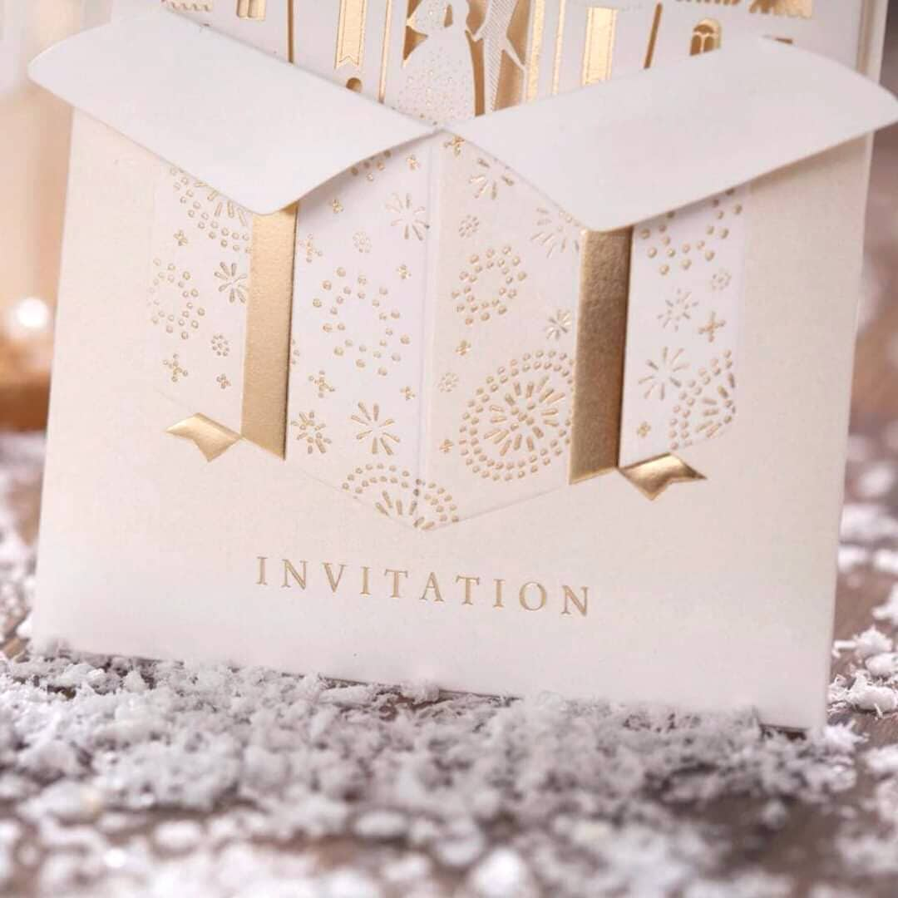


Votre partenaire idéale de l’ évènementiel!
Accueil
Nos Partenaires
Votre planning
Vos favoris
Vos réservations
Mariage/fiançailles
Mariage/fiançailles
Anniversaire
faire part
Baptême
Fêtes en famille
Team building/société
Prune Cerise-Faire part thématique Royale-Antananarivo
Nos empreintes
Faire part en bois
Populaire du moment
Produit/marque/lieu
Jeu spécial Event Mdg
Plus de détails
Plus de détails
Plus de détails

Slide 26
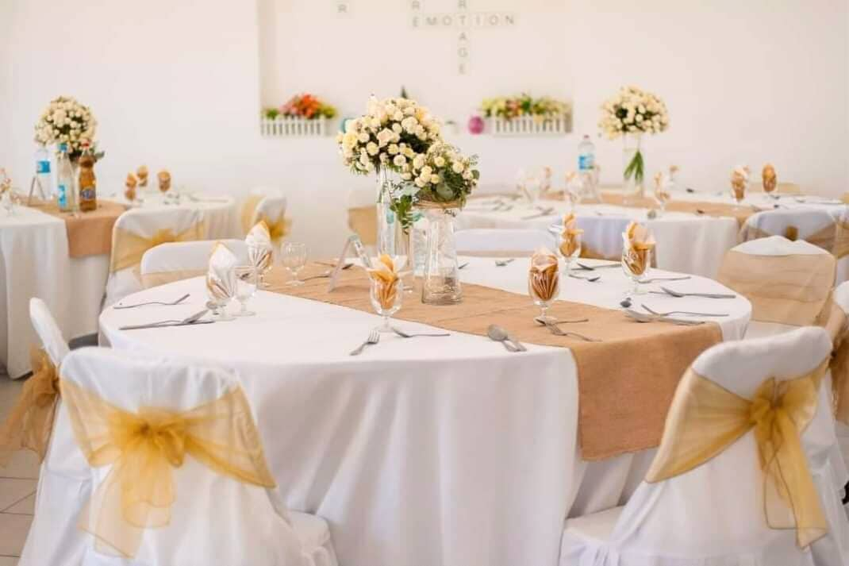
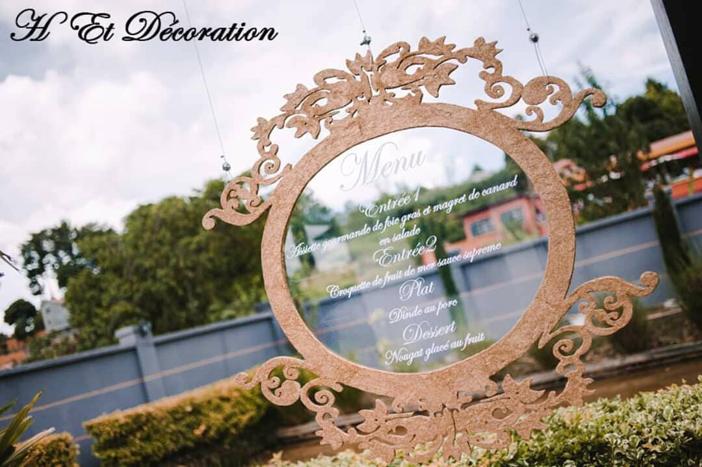
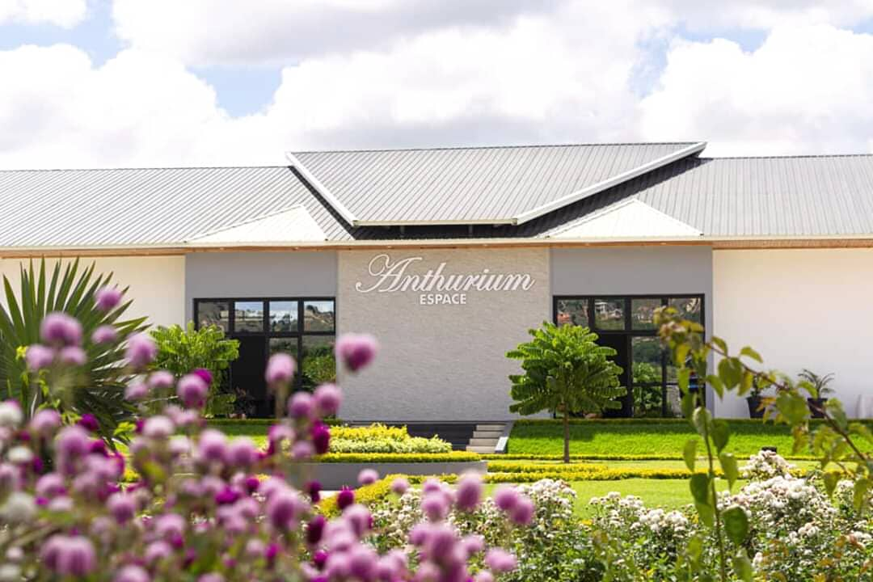
Votre partenaire idéale de l’ évènementiel!
Accueil
Nos Partenaires
Votre planning
Vos favoris
Vos réservations
Mariage/fiançailles
Mariage/fiançailles
Anniversaire
Salles de mariage et décoration
Baptême
Fêtes en famille
Team building/société
Espace platinium voyage-Antananarivo
H et Décoration- Antananarivo
Anthurium espace- Anjomakely
Populaire du moment
Jeu spécial Event Mdg
Plus de détails
Plus de détails
Plus de détails

Slide 27
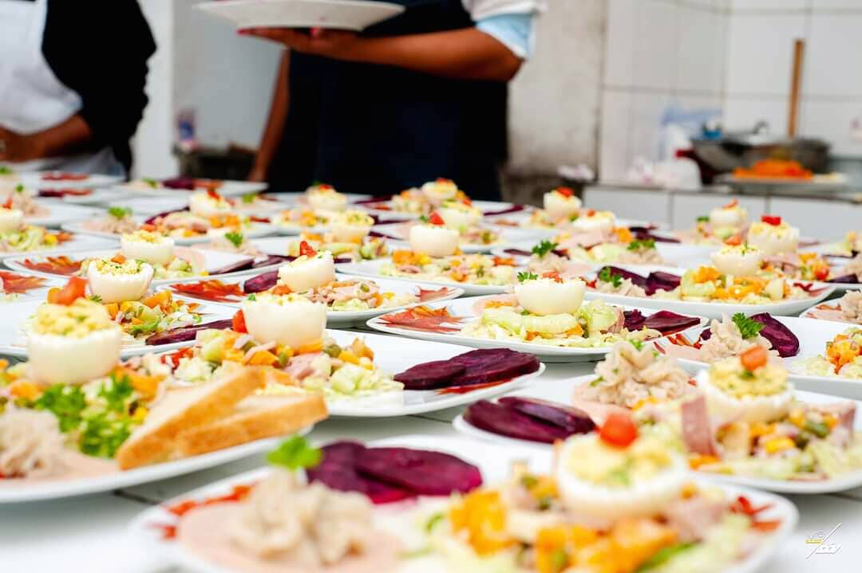
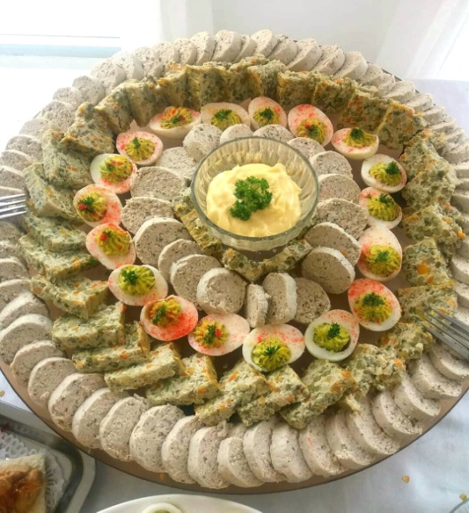
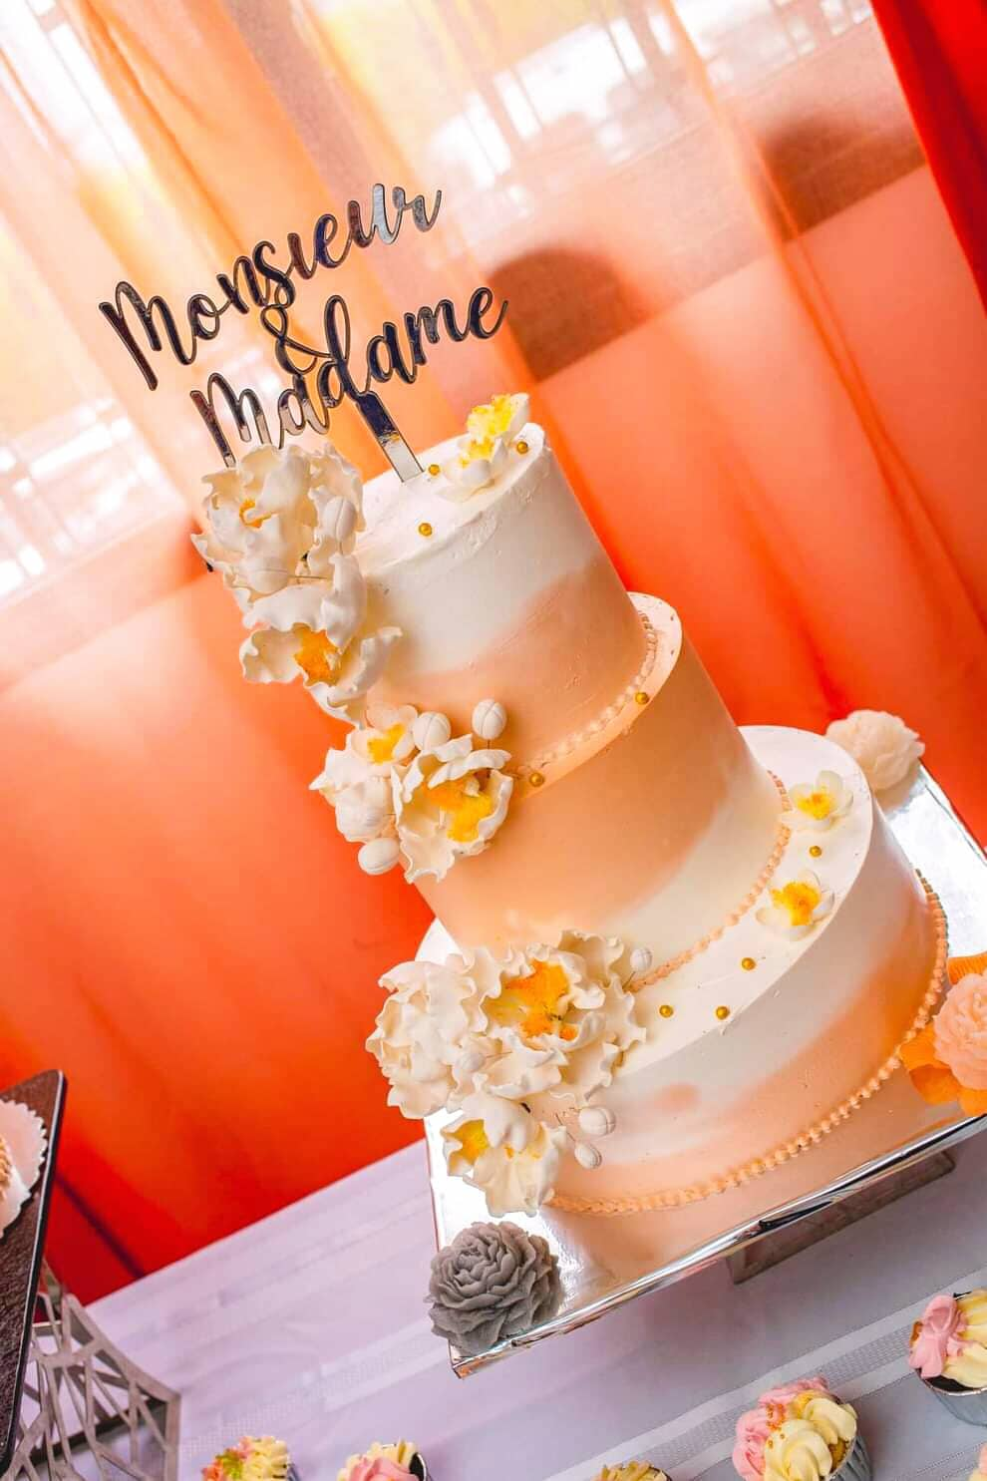
Votre partenaire idéale de l’ évènementiel!
Accueil
Nos Partenaires
Votre planning
Vos favoris
Vos réservations
Mariage/fiançailles
Mariage/fiançailles
Anniversaire
Traiteurs
Baptême
Fêtes en famille
Team building/société
AUVICOM MADAGASCAR- Entrée froide et autres
LES PASSIONNES-Service traiteur
OBELIAS- Gâteaux fiançailles
Populaire du moment
Jeu spécial Event Mdg
Plus de détails
Plus de détails
Plus de détails

Slide 28
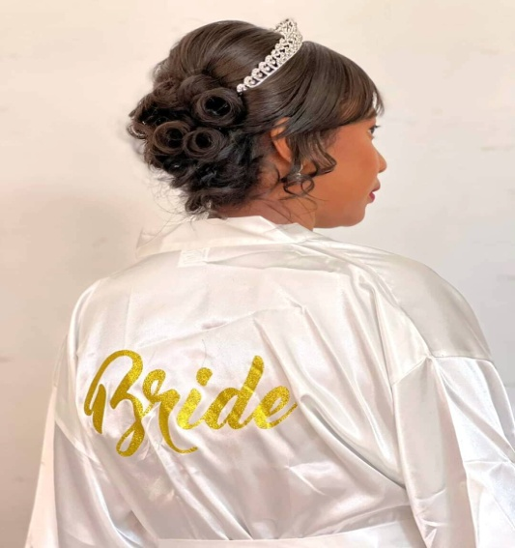
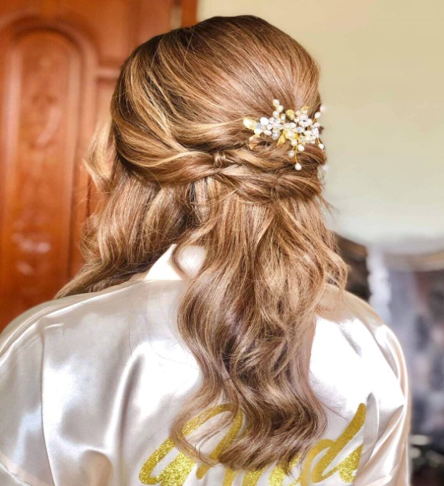
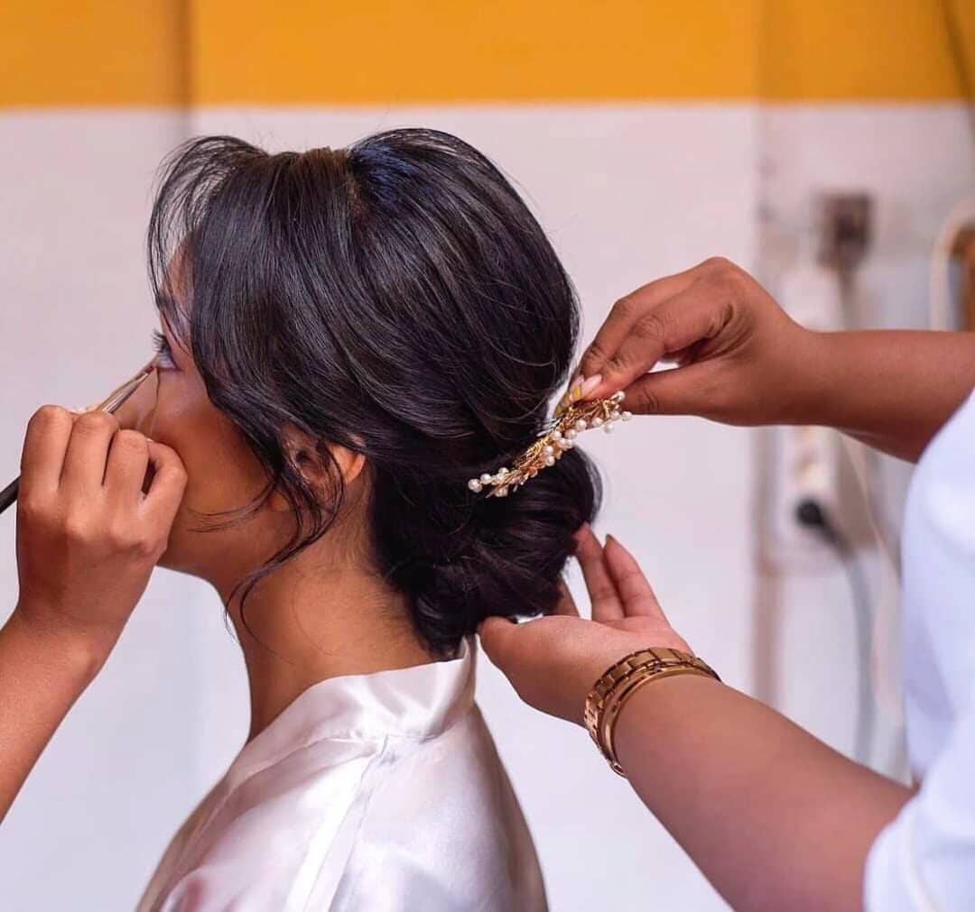
Votre partenaire idéale de l’ évènementiel!
Accueil
Nos Partenaires
Votre planning
Vos favoris
Vos réservations
Mariage/fiançailles
Mariage/fiançailles
Anniversaire
Coiffure, maquillage, ongleries
Baptême
Fêtes en famille
Team building/société
Doriane Manantena Hairstyle-Half of bride hair
Doriane ManantenaBRIDAL UPDO
Coiff Art MDG-Pack mariage à domicile
Populaire du moment
Jeu spécial Event Mdg
Plus de détails
Plus de détails
Plus de détails

Slide 29
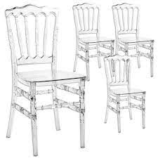


Votre partenaire idéale de l’ évènementiel!
Accueil
Nos Partenaires
Votre planning
Vos favoris
Vos réservations
Mariage/fiançailles
Mariage/fiançailles
Anniversaire
Locations d’outils
Baptême
Fêtes en famille
Team building/société
LUCAS EVENEMENTIEL –Location lumière et effet spéciaux
Populaire du moment
Produit/marque/lieu
Produit/marque/lieu
Jeu spécial Event Mdg
Plus de détails
Plus de détails
Plus de détails

Slide 30



Votre partenaire idéale de l’ évènementiel!
Accueil
Nos Partenaires
Votre planning
Vos favoris
Vos réservations
Mariage/fiançailles
Mariage/fiançailles
Anniversaire
Animation/orchestre
Baptême
Fêtes en famille
Team building/société
Nom du chanteur/marque/lieu
Populaire du moment
Nom de l’orchestre/marque/lieu
Nom du groupe/marque/lieu
Jeu spécial Event Mdg
Plus de détails
Plus de détails
Plus de détails

Slide 31



Votre partenaire idéale de l’ évènementiel!
Accueil
Nos Partenaires
Nos Partenaires
Votre planning
Vos favoris
Vos réservations
Mariage/fiançailles
Mariage/fiançailles
Anniversaire
Photographes/vidéastes
Baptême
Fêtes en famille
Team building/société
Populaire du moment
Produit/marque/lieu
Produit/marque/lieu
Produit/marque/lieu
Jeu spécial Event Mdg
Plus de détails
Plus de détails
Plus de détails

Slide 32



Votre partenaire idéale de l’ évènementiel!
Accueil
Nos Partenaires
Votre planning
Vos favoris
Vos réservations
Mariage/fiançailles
Mariage/fiançailles
Anniversaire
Cortège
Baptême
Fêtes en famille
Team building/société
Populaire du moment
Produit/marque/lieu
Produit/marque/lieu
Produit/marque/lieu
Jeu spécial Event Mdg
Plus de détails
Plus de détails
Plus de détails

Slide 33



Votre partenaire idéale de l’ évènementiel!
Accueil
Nos Partenaires
Votre planning
Vos favoris
Vos réservations
Mariage/fiançailles
Mariage/fiançailles
Anniversaire
Offre lune de miel
Baptême
Fêtes en famille
Team building/société
Populaire du moment
Hotel Menabe l’Antsirabe
Hotel Marina beach Toamasina
Le RAVORAHA- Pack voyage de noce – Ile Sainte Marie
Jeu spécial Event Mdg
Plus de détails
Plus de détails
Plus de détails

Slide 34










Votre partenaire idéale de l’ évènementiel!
Accueil
Nos Partenaires
Votre planning
Vos favoris
Vos réservations
Anniversaire
Mariage/fiançailles
Anniversaire
Barre de recherche
Baptême
Fêtes en famille
Team building/société
Populaire du moment
Vestimentaire
Chaussures
Décoration et accessoires
Salles
Jeu spécial Event Mdg
Idées cadeaux
Gâteau et sucreries
Traiteurs
Location de matériels
Photographes/vidéastes
Location de voitures
Coiffures, maquillages, ongleries

Slide 35



Votre partenaire idéale de l’ évènementiel!
Accueil
Nos Partenaires
Votre planning
Vos favoris
Vos réservations
Anniversaire
Mariage/fiançailles
Anniversaire
vestimentaires
Baptême
Fêtes en famille
Homme
Team building/société
Femme
Populaire du moment
Spécial enfant
Jeu spécial Event Mdg
Populaires du moment
Produit-Marque
Produit-Marque
Produit-Marque
Plus de détails
Plus de détails
Plus de détails

Slide 36



Votre partenaire idéale de l’ évènementiel!
Accueil
Accueil
Nos Partenaires
Votre planning
Vos favoris
Vos réservations
Anniversaire
Mariage/fiançailles
Anniversaire
vestimentaires
Baptême
Fêtes en famille
Homme
Team building/société
Populaire du moment
Produit-Marque
Lieu
Produit-Marque
Lieu
Produit-Marque
Lieu
Jeu spécial Event Mdg
Tous les offres
Plus de détails
Plus de détails
Plus de détails

Slide 37
Votre partenaire idéale de l’ évènementiel!
Accueil
Nos Partenaires
Votre planning
Vos favoris
Vos réservations
Anniversaire
Mariage/fiançailles
Anniversaire
Décorations et accessoires
Baptême
Fêtes en famille
Team building/société
Populaire du moment
Produit-Marque
Lieu
Produit-Marque
Lieu
Produit-Marque
Lieu
Jeu spécial Event Mdg
Plus de détails
Plus de détails
Plus de détails

Slide 38
Votre partenaire idéale de l’ évènementiel!
Accueil
Nos Partenaires
Votre planning
Vos favoris
Vos réservations
Anniversaire
Mariage/fiançailles
Anniversaire
Salles/espaces
Baptême
Fêtes en famille
Team building/société
Populaire du moment
Produit-Marque
Lieu
Produit-Marque
Lieu
Produit-Marque
Lieu
Jeu spécial Event Mdg
Plus de détails
Plus de détails
Plus de détails

Slide 39
Votre partenaire idéale de l’ évènementiel!
Accueil
Nos Partenaires
Votre planning
Vos favoris
Vos réservations
Anniversaire
Mariage/fiançailles
Anniversaire
Idées cadeaux
Baptême
Fêtes en famille
Team building/société
Populaire du moment
Produit-Marque
Lieu
Produit-Marque
Lieu
Produit-Marque
Lieu
Jeu spécial Event Mdg
Plus de détails
Plus de détails
Plus de détails

Slide 40
Votre partenaire idéale de l’ évènementiel!
Accueil
Nos Partenaires
Votre planning
Vos favoris
Vos réservations
Anniversaire
Mariage/fiançailles
Anniversaire
Location de matériels
Baptême
Fêtes en famille
Team building/société
Populaire du moment
Produit-Marque
Lieu
Produit-Marque
Lieu
Produit-Marque
Lieu
Jeu spécial Event Mdg
Plus de détails
Plus de détails
Plus de détails

Slide 41
Votre partenaire idéale de l’ évènementiel!
Accueil
Nos Partenaires
Votre planning
Vos favoris
Vos réservations
Anniversaire
Mariage/fiançailles
Anniversaire
Photographes/vidéastes
Baptême
Fêtes en famille
Team building/société
Populaire du moment
Produit-Marque
Lieu
Produit-Marque
Lieu
Produit-Marque
Lieu
Jeu spécial Event Mdg
Plus de détails
Plus de détails
Plus de détails

Slide 42
Votre partenaire idéale de l’ évènementiel!
Accueil
Nos Partenaires
Votre planning
Vos favoris
Vos réservations
Anniversaire
Mariage/fiançailles
Anniversaire
Location de voitures
Baptême
Fêtes en famille
Team building/société
Populaire du moment
Produit-Marque
Lieu
Produit-Marque
Lieu
Produit-Marque
Lieu
Jeu spécial Event Mdg
Plus de détails
Plus de détails
Plus de détails

Slide 43
Votre partenaire idéale de l’ évènementiel!
Accueil
Nos Partenaires
Votre planning
Vos favoris
Vos réservations
Anniversaire
Mariage/fiançailles
Anniversaire
Traiteurs
Baptême
Fêtes en famille
Team building/société
Populaire du moment
Produit-Marque
Lieu
Produit-Marque
Lieu
Produit-Marque
Lieu
Jeu spécial Event Mdg
Plus de détails
Plus de détails
Plus de détails

Slide 44
Votre partenaire idéale de l’ évènementiel!
Accueil
Nos Partenaires
Votre planning
Vos favoris
Vos réservations
Anniversaire
Mariage/fiançailles
Anniversaire
Gâteaux et sucreries
Baptême
Fêtes en famille
Team building/société
Populaire du moment
Produit-Marque
Lieu
Produit-Marque
Lieu
Produit-Marque
Lieu
Jeu spécial Event Mdg
Plus de détails
Plus de détails
Plus de détails

Slide 45
Votre partenaire idéale de l’ évènementiel!
Accueil
Nos Partenaires
Votre planning
Vos favoris
Vos réservations
Anniversaire
Mariage/fiançailles
Anniversaire
Vestimentaires
Baptême
Fêtes en famille
Homme
Team building/société
Images/vidéos illustratifs
Description
Populaire du moment
Jeu spécial Event Mdg
Tarif
Réserver
Contact
Adresse
retour
2 avis
favoris

Slide 46
Votre partenaire idéale de l’ évènementiel!
Accueil
Nos Partenaires
Votre planning
Vos favoris
Vos réservations
Anniversaire
Mariage/fiançailles
Anniversaire
Vestimentaires
Baptême
Fêtes en famille
Homme
Team building/société
Images/vidéos illustratifs
Description
Populaire du moment
Jeu spécial Event Mdg
Tarif
Réserver
Contact
Adresse
retour
2 avis
favoris

Slide 47
Votre partenaire idéale de l’ évènementiel!
Accueil
Nos Partenaires
Nos Partenaires
Votre planning
Vos favoris
Vos réservations
Anniversaire
Mariage/fiançailles
Anniversaire
Vestimentaires
Baptême
Fêtes en famille
Homme
Team building/société
Images/vidéos illustratifs
Description
Populaire du moment
Jeu spécial Event Mdg
Tarif
Réserver
Contact
Adresse
retour
2 avis
favoris

Slide 48
Votre partenaire idéale de l’ évènementiel!
Accueil
Nos Partenaires
Votre planning
Vos favoris
Vos réservations
Anniversaire
Mariage/fiançailles
Anniversaire
Vestimentaires
Baptême
Fêtes en famille
Homme
Team building/société
Images/vidéos illustratifs
Description
Description
Populaire du moment
Jeu spécial Event Mdg
Tarif
Tarif
Réserver
Contact
Adresse
retour
2 avis
favoris

Slide 49
Votre partenaire idéale de l’ évènementiel!
Accueil
Nos Partenaires
Votre planning
Vos favoris
Vos réservations
Mariage/fiançailles
Anniversaire
Logo du partenaire
Baptême
Fêtes en famille
Contact
Téléphone
Mail
Réseaux sociaux
Team building/société
Populaire du moment
Local
Jeu spécial Event Mdg
Données cartographiques(Google)
ok

Slide 50



Votre partenaire idéale de l’ évènementiel!
Accueil
Nos Partenaires
Votre planning
Vos favoris
Vos réservations
Anniversaire
Mariage/fiançailles
Anniversaire
Vestimentaires
Baptême
Fêtes en famille
Femme
Team building/société
Populaire du moment
Produit-Marque
Lieu
Produit-Marque
Lieu
Produit-Marque
Lieu
Jeu spécial Event Mdg
Tous les offres
Plus de détails
Plus de détails
Plus de détails

Slide 51
Votre partenaire idéale de l’ évènementiel!
Accueil
Nos Partenaires
Votre planning
Vos favoris
Vos réservations
Anniversaire
Mariage/fiançailles
Anniversaire
Vestimentaires
Baptême
Fêtes en famille
Femme
Team building/société
Images/vidéos illustratifs
Description
Populaire du moment
Jeu spécial Event Mdg
Tarif
Réserver
Contact
Adresse
retour
2 avis
favoris

Slide 52



Votre partenaire idéale de l’ évènementiel!
Accueil
Nos Partenaires
Votre planning
Vos favoris
Vos réservations
Anniversaire
Mariage/fiançailles
Anniversaire
Vestimentaires
Baptême
Fêtes en famille
Spécial enfant
Team building/société
Populaire du moment
Produit-Marque
Lieu
Produit-Marque
Lieu
Produit-Marque
Lieu
Jeu spécial Event Mdg
Plus de détails
Plus de détails
Plus de détails

Slide 53
Votre partenaire idéale de l’ évènementiel!
Accueil
Nos Partenaires
Votre planning
Vos favoris
Vos réservations
Anniversaire
Mariage/fiançailles
Anniversaire
Vestimentaires
Baptême
Fêtes en famille
Spécial enfant
Team building/société
Images/vidéos illustratifs
Description
Populaire du moment
Jeu spécial Event Mdg
Tarif
Réserver
Contact
Adresse
retour
2 avis
favoris

Slide 54
Votre partenaire idéale de l’ évènementiel!
Accueil
Nos Partenaires
Votre planning
Vos favoris
Vos réservations
Anniversaire
Mariage/fiançailles
Anniversaire
Chaussures
Baptême
Fêtes en famille
Team building/société
Images/vidéos illustratifs
Description
Populaire du moment
Jeu spécial Event Mdg
Tarif
Réserver
Contact
Adresse
retour
2 avis
favoris

Slide 55





Votre partenaire idéale de l’ évènementiel!
Accueil
Nos Partenaires
Votre planning
Vos favoris
Vos réservations
Anniversaire
Mariage/fiançailles
Anniversaire
Produit/marque/lieu
Chaussures
Baptême
Fêtes en famille
Homme
Femme
Enfant
Produit/marque/lieu
Produit/marque/lieu
Produit/marque/lieu
Team building/société
Populaire du moment
Jeu spécial Event Mdg
Plus de détails
Plus de détails
Plus de détails
Produit/marque/lieu
Produit/marque/lieu
Produit/marque/lieu
Plus de détails
Plus de détails
Plus de détails
Voir plus
Voir plus
Voir plus

Slide 56






Votre partenaire idéale de l’ évènementiel!
Accueil
Nos Partenaires
Votre planning
Vos favoris
Vos réservations
Populaires du moment
Mariage/fiançailles
Anniversaire
Barre de recherche
Baptême
Fêtes des mères « Offres spéciales »
Fêtes en famille
Team building/société
TATIE Mariage/Bouquet de rose avec chocolat, et message personnalisé
Teenah déco –Meilleur cadeau pour l’hiver
E-Tsena-Tshirt disp en S, ML, XL
Vente en ligne
Populaires du moment
Jeu spécial Event Mdg
Plus de détails
Plus de détails
Plus de détails
Independance day: Offre du mois
Fety asaramanitra- LASER POUR ENFANT
Special 26 Juin- Serre tète lumineux
Smob Svm-Weekend Ampefy 25-26 Juin
Plus de détails
Plus de détails
Plus de détails

Slide 57
Votre partenaire idéale de l’ évènementiel!
Accueil
Nos Partenaires
Votre planning
Vos favoris
Vos réservations
Populaires du moment
Mariage/fiançailles
Anniversaire
Barre de recherche
Baptême
Fêtes en famille
Images/vidéos illustratifs
Team building/société
Description
Populaire du moment
Jeu spécial Event Mdg
Tarif
Réserver
Contact
Adresse
retour

Slide 58


Votre partenaire idéale de l’ évènementiel!
Accueil
Nos Partenaires
Votre planning
Vos favoris
Vos réservations
Jeu spécial
Mariage/fiançailles
Anniversaire
Barre de recherche
Baptême
Fêtes en famille
Team building/société
Populaire du moment
Jeu spécial Event Mdg
JEU SPECIAL FETE DES MERES
JEU SPECIALE ASARAMANITRA
JOUER
JOUER

Slide 59
Votre partenaire idéale de l’ évènementiel!
Accueil
Nos Partenaires
Votre planning
Vos favoris
Vos réservations
Jeu spécial
Mariage/fiançailles
Anniversaire
Barre de recherche
Baptême
Jeu spécial Fête des mères
Fêtes en famille
Participez et tentez de gagner (cadeaux) de (Partenaires)
Team building/société
Populaire du moment
Jeu spécial Event Mdg
Principe
Photo à insérer ici
1- Insérez une photo de vous et votre maman
2-Copier et collier le lien suivant et partagez le en mode public sur Facebook en précisant « Andao hilalao miaraka aminy Eventmdg
3-Invitez vos amis à liker la page facebook eventmdg
Nombre de gagnants.................
upload
Deadline ..................................
(Date et heure)
Tirage au sort.............................
Voir les cadeaux
(Date/heure/lieu
ok

Slide 60
Votre partenaire idéale de l’ évènementiel!
Accueil
Nos Partenaires
Votre planning
Vos favoris
Vos réservations
Jeu spécial
Mariage/fiançailles
Anniversaire
Barre de recherche
Baptême
ASARAMANITRA
Fêtes en famille
Team building/société
Jouez et tentez de gagner (cadeaux) de (Partenaires)
Populaire du moment
Jeu spécial Event Mdg
Principe
Nombre de gagnants.................
Deadline ..................................
Tirage au sort.............................
Voir les cadeaux

Slide 61

Votre partenaire idéale de l’ évènementiel!
Accueil
Nos Partenaires
Votre planning
Vos favoris
Vos réservations
Barre de recherche
Mariage/fiançailles
Catégorie: Décoration
Anniversaire
Nom du partenaire
Nom du partenaire
Nom du partenaire
Nom du partenaire
Baptême
logo
logo
logo
logo
Fêtes en famille
Team building/société
Offres
Offres
Offres
Offres
Populaire du moment
Contact
Contact
Contact
Contact
Jeu spécial Event Mdg
Catégorie: Salles
Nom du partenaire
Nom du partenaire
Nom du partenaire
Nom du partenaire
logo
logo
logo
logo
Offres
Offres
Offres
Offres
Contact
Contact
Contact
Contact
........................................................

Slide 62
Votre partenaire idéale de l’ évènementiel!
Accueil
Nos Partenaires
Votre planning
Vos favoris
Vos réservations
Barre de recherche
Mariage/fiançailles
Anniversaire
Baptême
Créer un planning
Fêtes en famille
Team building/société
Populaire du moment
Mes planning
Jeu spécial Event Mdg

Slide 63


Votre partenaire idéal de l’ évènementiel!
Accueil
Nos Partenaires
Votre planning
Vos favoris
Vos réservations
Barre de recherche
Mariage/fiançailles
Anniversaire
Mes planning
Baptême
Fêtes en famille
Anniversaire Neny
23 Avril 2022
Mariage de Tsito et Gaelle
23 Avril 202-Espace Mitia
Team building/société
Populaire du moment
Jeu spécial Event Mdg
Voir
Voir
Ajouter
Modifier
Modifier

Slide 64
Votre partenaire idéale de l’ évènementiel!
Accueil
Nos Partenaires
Votre planning
Vos favoris
Vos réservations
Barre de recherche
Mariage/fiançailles
Type de l’évènement
Insérer un photo (Facultatif)
Anniversaire
Date
Baptême
Fêtes en famille
Lieu
Team building/société
Liste | Partenaires/lieux | A faire | En cours | Fait
Espace
Vêtements et chaussures
Déco
Traiteurs/cuisiniers
Faire part
Ajouter une liste
Populaire du moment
Jeu spécial Event Mdg
Enregistrer

Slide 65
Votre partenaire idéale de l’ évènementiel!
Accueil
Nos Partenaires
Votre planning
Vos favoris
Vos réservations
Barre de recherche
Mariage/fiançailles
Anniversaire
Baptême
Fêtes en famille
Produit/Marque/lieu
Produit/Marque/lieu
Produit/Marque/lieu
Team building/société
Populaire du moment
Jeu spécial Event Mdg
Voir
Voir
Voir
Supprimer
Supprimer
Supprimer

Slide 66
Votre partenaire idéale de l’ évènementiel!
Accueil
Nos Partenaires
Votre planning
Vos favoris
Vos réservations
Barre de recherche
Mariage/fiançailles
Anniversaire
Baptême
Fêtes en famille
Nom de l’évènement
Produit/Marque/lieu
Team building/société
Choisissez la progression de votre commande
Populaire du moment
En cours
Fait
Annulé
Jeu spécial Event Mdg
...
Voir
Voir
...
Cocher

Slide 67
Votre partenaire idéale de l’ évènementiel!
Accueil
Nos Partenaires
Votre planning
Vos favoris
Vos réservations
Barre de recherche
Mariage/fiançailles
Anniversaire
Baptême
Fêtes en famille
Nom de l’évènement
Produit/Marque/lieu
Nom de l’évènement Produit/Marque/lieu
Nom de l’évènement
Produit/Marque/lieu
Team building/société
Populaire du moment
Jeu spécial Event Mdg
Voir
Voir
Voir
...
Modifier
Modifier
Modifier

Slide 68
Votre partenaire idéale de l’ évènementiel!
Accueil
Nos Partenaires
Votre planning
Vos favoris
Vos réservations
Barre de recherche
Mariage/fiançailles
Anniversaire
Baptême
Fêtes en famille
Nom de l’évènement
Produit/Marque/lieu
Nom de l’évènement Produit/Marque/lieu
Nom de l’évènement
Produit/Marque/lieu
Team building/société
Populaire du moment
Jeu spécial Event Mdg
Voir
Voir
Voir
...
Cocher
Modifier
Modifier

